Slide 1
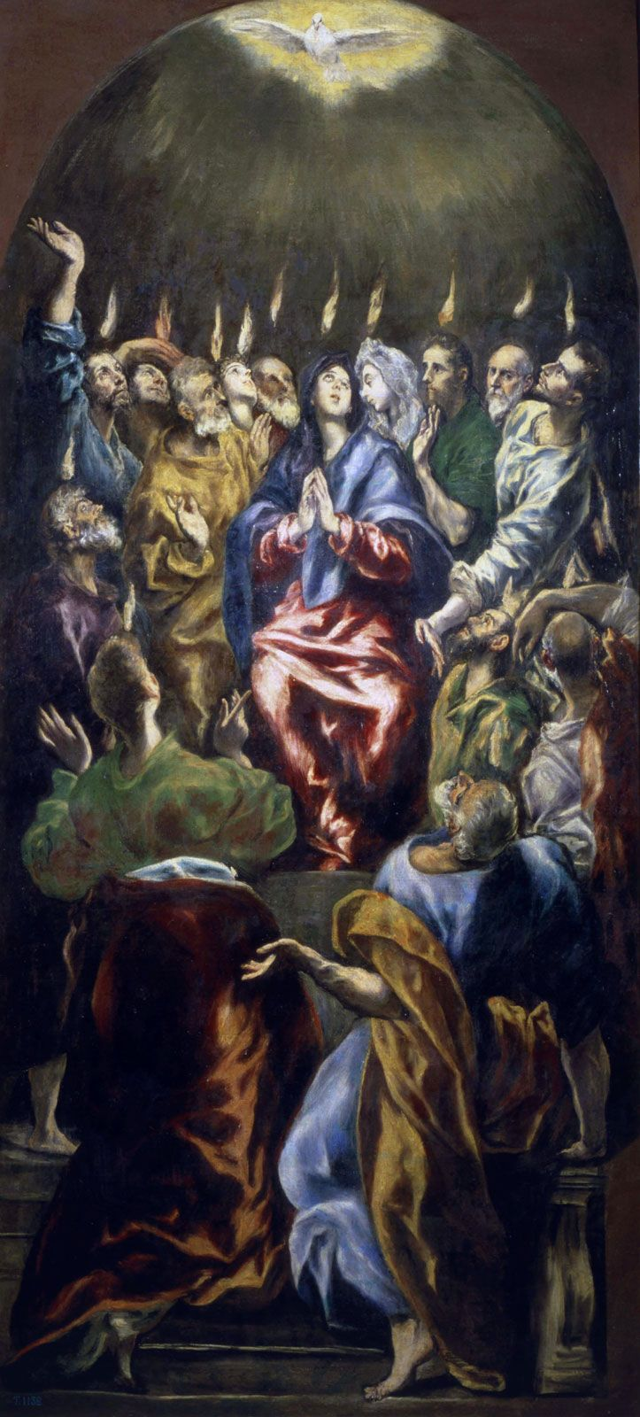

Slide 2
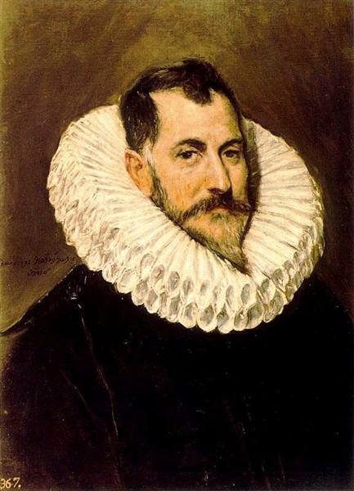
El GRECO 1451- 1614

Slide 4
